Slide 1
Проектирование интерфейса и разработка дизайн-макета ПО
Выполнили: Раенко Т.А. Качурин Н.С.

Slide 2



Уточнение актуальной проблемной области

Slide 3
1. Организация и структурирование информации
Многие специалисты испытывают трудности в организации и структурировании информации при создании интеграционных материалов вручную. Это может быть вызвано необходимостью соблюдения структуры, соответствия стандартам и обеспечения понимания материала сотрудниками.

Slide 4
2. Персонализация интеграционных планов и обучающих материалов
HR-специалисты и преподаватели могут сталкиваться с ограничениями в возможности персонализации интеграционных планов для каждого сотрудника или студента. Это может привести к недостаточной адаптации материалов к индивидуальным потребностям.

Slide 5
3. Сложности в отслеживании и распространении материалов
Затруднения в отслеживании, кто уже получил интеграционные или обучающие материалы, могут привести к недостаточной эффективности процесса интеграции. Существует также риск потери или недоставки материалов сотрудникам или студентам.

Slide 6
4. Недостаток времени и ресурсов
Тренеры и преподаватели могут сталкиваться с ограниченным доступом к необходимым ресурсам и материалам, что замедляет процесс подготовки и создания учебных материалов.

Slide 7
5. Технические неполадки и управление материалами в реальном времени
Тренеры могут столкнуться с техническими неполадками во время тренингов, что нарушает процесс обучения. Также сложности в управлении материалами в реальном времени могут вызывать нервозность и затруднять проведение занятий.

Slide 8
Исходя из этих проблем, актуальная проблемная область включает в себя создание решений, которые помогли бы специалистам, тренерам и преподавателям более эффективно организовывать, создавать, персонализировать, распространять и управлять обучающими материалами. Конструктор хэндбуков может быть разработан так, чтобы предоставить инструменты и функциональности, которые помогут решить эти проблемы, повысить производительность и качество обучающих материалов, а также упростить процесс их создания и управления.

Slide 9




Целевая аудитория (потенциальные пользователи) продукта

Slide 10
Специалисты компаний, занимающиеся интеграцией новых сотрудников в компанию и/или созданием обучающих материалов
Средний возраст: около 35 лет
Профессиональная роль: HR-специалисты с опытом работы в HR около 10 лет
Основные потребности: Создание эффективных интеграционных материалов, улучшение процесса обучения новых сотрудников, сокращение времени, затрачиваемого на обучение.

Slide 11
Тренера и инструкторы
Средний возраст: около 40 лет
Профессиональная роль: Профессиональные тренеры с опытом в тренингах около 15 лет
Основные потребности: Создание интересных и эффективных обучающих программ, увеличение числа клиентов, улучшение качества обучения.

Slide 12
Преподаватели, самостоятельно разрабатывающие обучающие материалы и методические указания
Средний возраст: около 30 лет
Профессиональная роль: Преподаватели в высших учебных заведениях
Основные потребности: Создание учебных материалов, сделать обучение более интересным и доступным для студентов, повышение академической успеваемости.

Slide 13



JOB STORY

Slide 14
Job Story для специалистов компаний, занимающихся интеграцией новых сотрудников и созданием обучающих материалов
Когда я, как HR-специалист, сталкиваюсь с задачей интеграции новых сотрудников и создания обучающих материалов, я хочу иметь инструмент, который поможет мне эффективно организовать информацию, персонализировать интеграционные планы и материалы, а также сократить время, затрачиваемое на обучение. Это позволит мне успешно интегрировать новых сотрудников и обеспечить их успешное обучение.

Slide 15
Job Story для тренеров и инструкторов
Когда я, как профессиональный тренер, готовлюсь к проведению тренингов, я хочу иметь инструмент, который поможет мне создавать увлекательные и эффективные обучающие материалы, управлять ими в реальном времени, и улучшать качество обучения. Это поможет мне привлекать больше клиентов и обеспечивать им высококачественное обучение.

Slide 16
Job Story для преподавателей, самостоятельно разрабатывающих обучающие материалы и методические указания
Когда я, как преподаватель в вузе, разрабатываю учебные материалы и методические указания, я хочу иметь инструмент, который поможет мне создавать интересные и доступные учебные материалы, собирать обратную связь от студентов и повышать их академическую успеваемость. Это поможет мне сделать процесс обучения более эффективным и удовлетворяющим как студентов, так и меня как преподавателя.

Slide 17
Сегмент 4: Собственники малого бизнеса
Гипотеза 4: Проблемой для собственников малых бизнесов может быть ограниченный функционал системы AutoHandbooks или недостаточное обучение пользователей по её использованию.

Slide 18



Ценностное предложение

Slide 19
Эффективное создание материалов
Современные инструменты для организации и структурирования информации, интегрированные шаблоны и готовые модули, позволяют вам создавать индивидуальные интеграционные и обучающие материалы всего в несколько шагов. Вам больше не нужно тратить часы на ручную разработку материалов.

Slide 20
2. Интересное обучение
Наш продукт предоставляет широкий спектр мультимедийных возможностей - от интерактивных задач до видеолекций и виртуальных практикумов. Это позволяет сделать обучение не только информативным, но и увлекательным, что привлекает внимание вашей аудитории и повышает их мотивацию.

Slide 21
3. Улучшенное управление
Наш инструмент предоставляет вам полный контроль над обучающими материалами. Вы можете отслеживать, кто и когда получил доступ к материалам, собирать обратную связь, а также анализировать результаты обучения. Это дает вам возможность легко адаптировать и улучшать учебные программы и материалы в реальном времени.

Slide 22
4. Экономию времени
Мы понимаем ценность вашего времени. Наш инструмент помогает вам сэкономить время, которое вы можете вложить в развитие стратегически важных аспектов вашей работы. Сокращение времени, затрачиваемого на создание и управление материалами, позволяет вам быть более продуктивными и результативными.

Slide 23





Цель проекта

Slide 24
Цель проекта заключается в предоставлении инструмента, который поможет специалистам по интеграции, тренерам и преподавателям создавать, управлять и доставлять обучающие материалы более эффективно, сделав процесс обучения более интересным и результативным.

Slide 25


Общие требования к системе (набор гипотез)

Slide 26
1. Простота использования
Гипотеза 1: Удобный интерфейс и интуитивное управление уменьшат время, необходимое для освоения системы.
Гипотеза 2: Простота использования позволит пользователям без технических навыков создавать обучающие материалы.

Slide 27
2. Гибкость и настраиваемость
Гипотеза 3: Возможность настройки и персонализации обучающих материалов позволит удовлетворить разнообразные потребности пользователей.
Гипотеза 4: Гибкие инструменты для создания различных типов материалов (текст, видео, интерактивные задачи) обеспечат адаптацию к разным сценариям обучения.

Slide 28
3. Интерактивность
Гипотеза 5: Интерактивные элементы и задачи увеличат вовлеченность обучаемых и повысят качество обучения.
Гипотеза 6: Возможность мгновенной обратной связи в обучающих материалах способствует более эффективному обучению.

Slide 29
4. Управление и аналитика
Гипотеза 7: Отслеживание процесса обучения и сбор обратной связи позволит пользователям анализировать результаты и вносить улучшения.
Гипотеза 8: Аналитические инструменты помогут пользователям выявить области для улучшения и оптимизации обучающих программ.

Slide 30
5. Сокращение времени на создание материалов
Гипотеза 9: Использование системы сократит время, затрачиваемое на разработку обучающих материалов, и увеличит производительность.
Гипотеза 10: Ускоренный процесс создания материалов позволит пользователям сосредоточиться на более стратегических задачах.

Slide 31
6. Качество обучения и результативность
Гипотеза 11: Повышение качества и интересности обучения приведет к улучшению результатов обучаемых.
Гипотеза 12: Система поможет пользователям достичь более высокой эффективности обучения и оценивать его результаты.

Slide 32

Модели и диаграммы

Slide 33
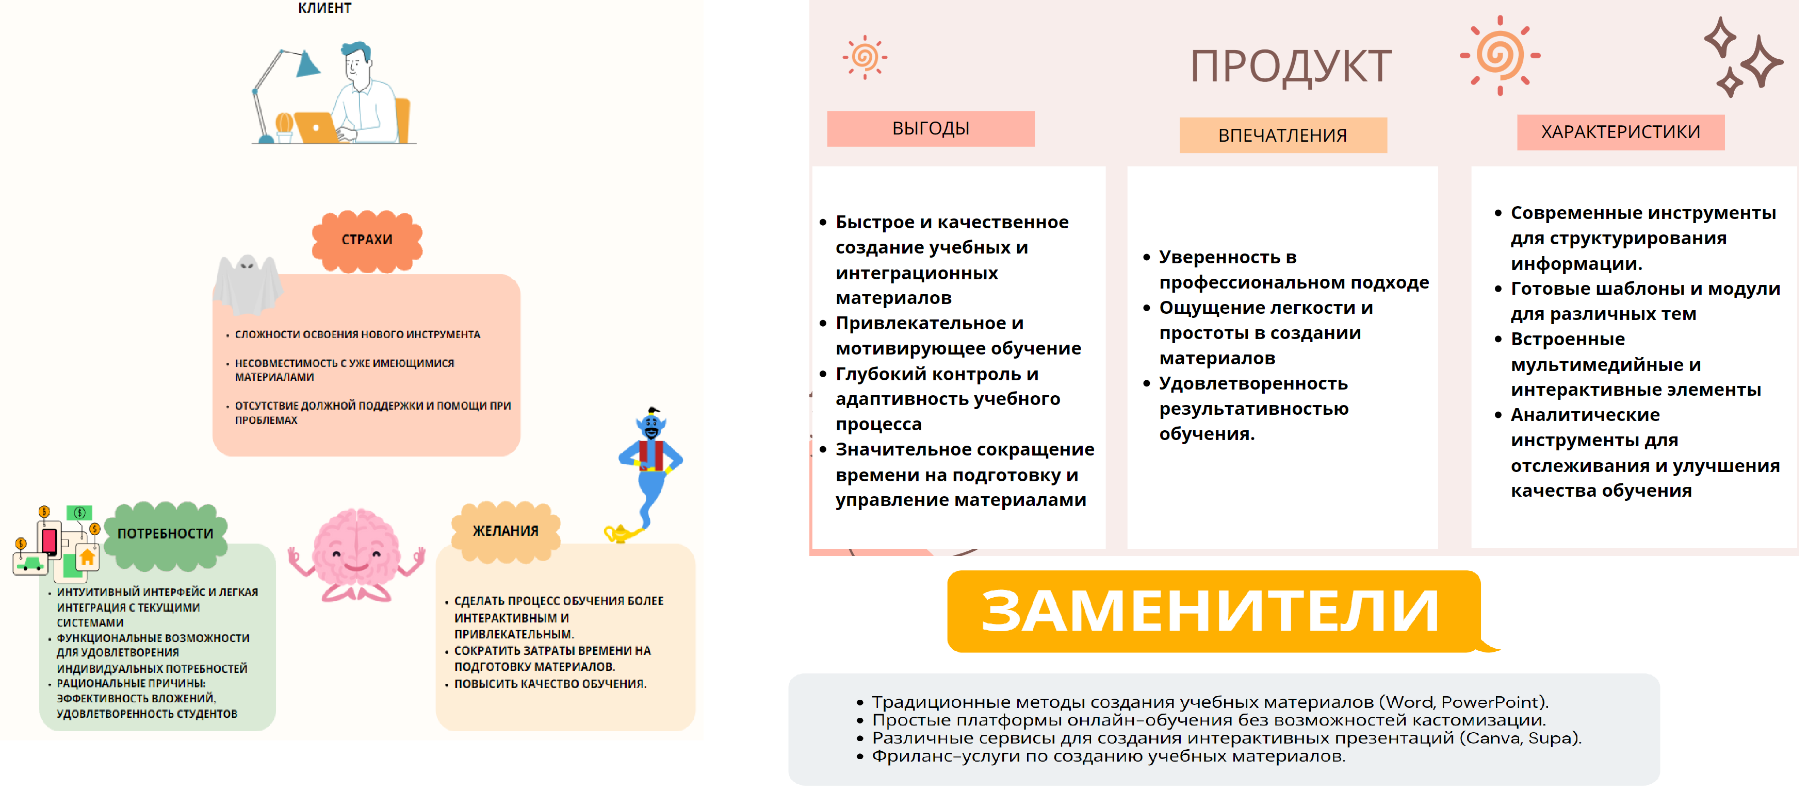

Slide 34
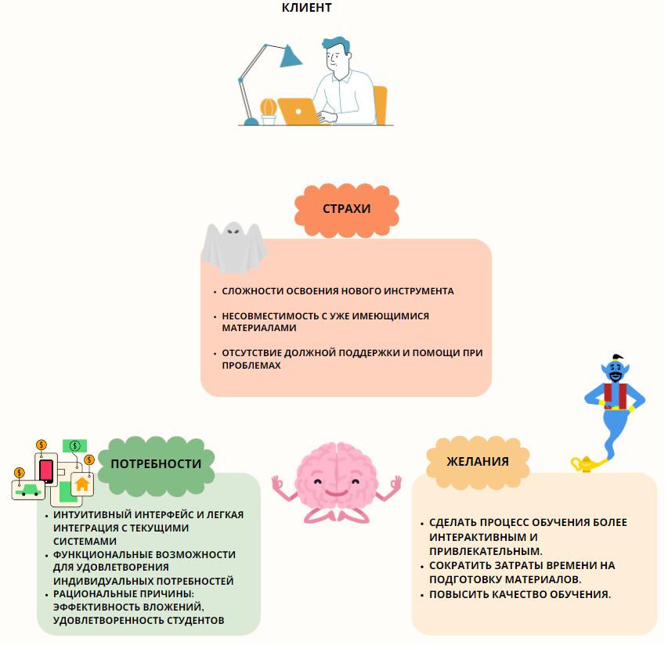

Slide 35



СТРАХИ

Slide 36
1. Сложности освоения нового инструмента
Детализация:
При переходе на новый продукт или сервис многие пользователи опасаются, что потратят много времени и ресурсов на обучение и адаптацию. Особенно это актуально для компаний, где большое количество сотрудников должны освоить новый инструмент.
Переход на новый инструмент может замедлить работу, если освоение окажется сложным или нетривиальным.
Отсутствие четких руководств, обучающих материалов или онлайн-курсов усиливает этот страх.

Slide 37
2. Несовместимость с уже имеющимися материалами
Детализация:
Организации и отдельные специалисты могут иметь обширные библиотеки обучающих материалов, разработанных ранее. Переход на новый инструмент может вызвать опасения относительно потери или искажения данных.
Возможные проблемы с форматами файлов, структурой данных или мультимедийным контентом.
Потеря вложенных ресурсов в создание исходных материалов из-за их несовместимости.

Slide 38
3. Отсутствие должной поддержки и помощи при проблемах
Детализация:
Клиенты хотят быть уверены, что в случае возникновения проблем или вопросов они получат своевременную и квалифицированную поддержку.
Страх перед возможными простоями, если в продукте обнаружатся ошибки или баги, и недостаточная реакция со стороны службы поддержки.
Отсутствие четкой документации, форума поддержки пользователей или контактной информации усиливает этот страх.

Slide 39



ЖЕЛАНИЯ

Slide 40
1. Сделать процесс обучения более интерактивным и привлекательным
Детализация:
В эпоху цифровых технологий и многозадачности аудитория требует обучающие материалы, которые захватывают внимание и вовлекают в процесс.
Интерактивные элементы, такие как квизы, опросы, диаграммы и видео, могут сделать процесс обучения более динамичным и эффективным.
Подход, ориентированный на пользователя, где обучаемый может выбирать пути и ресурсы для изучения, в зависимости от своих предпочтений и потребностей.

Slide 41
2. Сократить затраты времени на подготовку материалов
Детализация:
Специалисты, занимающиеся подготовкой обучающих материалов, ищут инструменты, которые автоматизируют и упрощают многие процессы создания контента.
Шаблоны, автоматическая интеграция с другими платформами и инструментами, возможность быстрого редактирования и обновления материалов.
Быстрый просмотр и предварительный просмотр материалов для обеспечения качества и релевантности.

Slide 42
3. Повысить качество обучения
Детализация:
С целью улучшения результатов обучения клиенты ищут продукты, которые предоставляют более глубокое и осмысленное погружение в материал.
Адаптивное обучение, где система автоматически адаптирует материалы к индивидуальным потребностям и уровню знаний студента.
Аналитика и отчеты, позволяющие отслеживать прогресс и эффективность обучения, а также выявлять слабые места в учебных программах.

Slide 43



ПОТРЕБНОСТИ

Slide 44
1. Интуитивный интерфейс и легкая интеграция с текущими системами
Детализация:
Клиенты ищут решения, которые не потребуют долгого времени на изучение и адаптацию. Они хотят быстро начать работу, не проводя часы на тренингах или чтение руководств.
Особенно ценится возможность легко интегрироваться с уже используемыми инструментами и программами, такими как системы управления обучением (LMS), CRM и другие.
Возможность импорта/экспорта данных и материалов без потери качества или формата также важна.

Slide 45
2. Функциональные возможности для удовлетворения индивидуальных потребностей
Детализация:
Каждый тренер или преподаватель имеет свою уникальную методику и подход к обучению. Им нужен инструмент, который будет достаточно гибким, чтобы соответствовать их индивидуальным требованиям.
Возможность настройки шаблонов, добавления мультимедийных элементов, интеграции интерактивных заданий и тестов.
Инструменты для создания динамичного и адаптивного контента, который бы реагировал на действия и предпочтения пользователей.

Slide 46
3. Рациональные причины: Эффективность вложений, удовлетворенность студентов
Детализация:
Клиенты ищут подтверждение того, что их вложения в новый инструмент будут оправданы. Они хотят уверенности в том, что инвестированные ресурсы принесут конкретные результаты.
Важность статистики и аналитики: возможность отслеживать прогресс студентов, анализировать их успеваемость и адаптировать материалы на основе полученных данных.
Позитивные отзывы и обратная связь от студентов и курсантов усиливают доверие к продукту и уверенность в правильности выбора.

Slide 47
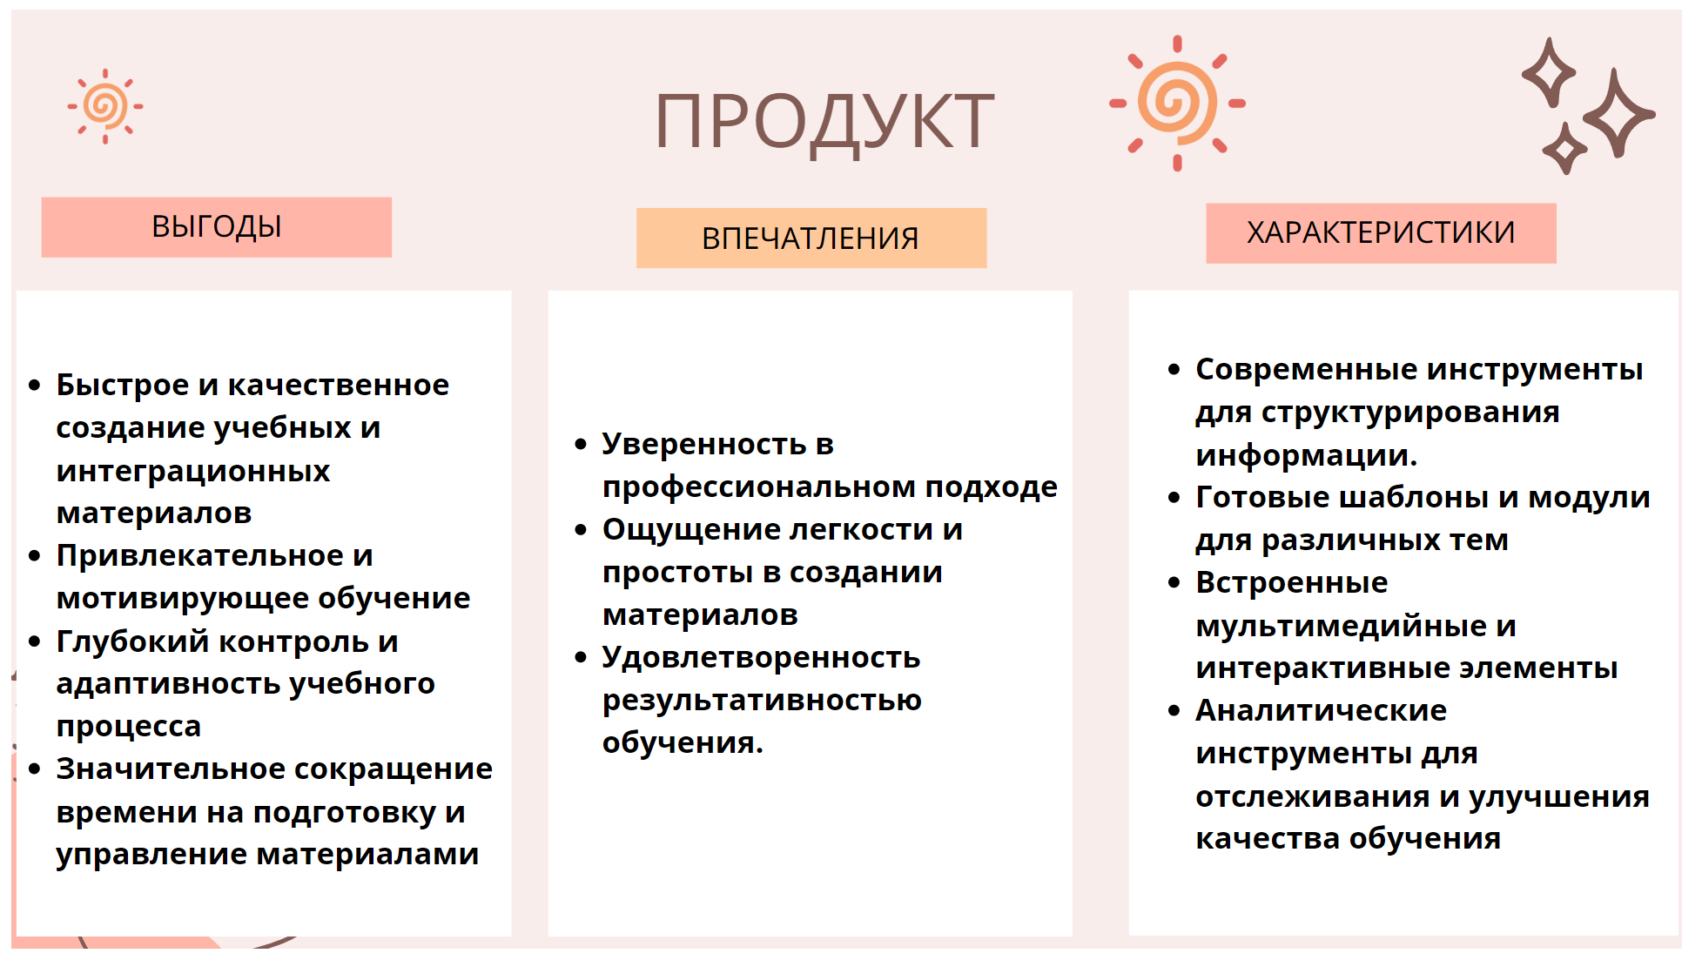

Slide 48



ВЫГОДЫ

Slide 49
1. Быстрое и качественное создание учебных и интеграционных материалов
Детализация:
Автоматизация рутинных процессов создания материалов.
Возможность получения высококачественных материалов без потери времени на многократные правки и корректировки.

Slide 50
2. Привлекательное и мотивирующее обучение
Детализация:
Разнообразные мультимедийные форматы, от видео до интерактивных квизов, удерживают внимание обучаемого.
Адаптивность материалов под индивидуальные потребности учащихся.

Slide 51
3. Глубокий контроль и адаптивность учебного процесса
Детализация:
Возможность редактирования и адаптации материалов в реальном времени.
Гибкая система отчетности и мониторинга прогресса студентов.

Slide 52
4. Значительное сокращение времени на подготовку и управление материалами
Детализация:
Автоматизированные процессы и интегрированные решения уменьшают ручной труд.
Шаблоны и готовые модули позволяют быстро создавать новые материалы.

Slide 53



ХАРАКТЕРИСТИКИ

Slide 54
1. Современные инструменты для структурирования информации
Детализация:
Гибкая система категоризации и тегирования материалов.
Возможность создания иерархических структур для лучшей организации материалов.

Slide 55
2. Готовые шаблоны и модули для различных тем
Детализация:
Большая база готовых к использованию шаблонов для различных тематик и форматов обучения.
Модульный подход для гибкой настройки и кастомизации.

Slide 56
3. Встроенные мультимедийные и интерактивные элементы
Детализация:
Встраиваемые видео, аудио, графика и интерактивные элементы.
Интеграция с популярными платформами и сервисами для добавления мультимедиа.

Slide 57
4. Аналитические инструменты для отслеживания и улучшения качества обучения
Детализация:
Отчеты о прохождении материалов, успешности заданий и активности пользователей.
Инструменты для анализа слабых мест в материалах и возможности их оптимизации.

Slide 58



ВПЕЧАТЛЕНИЯ

Slide 59
1. Уверенность в профессиональном подходе
Детализация:
Интуитивный интерфейс и современный дизайн.
Надежность и стабильность работы продукта.

Slide 60
2. Ощущение легкости и простоты в создании материалов
Детализация:
Легкий доступ к инструментам и ресурсам.
Быстрое освоение благодаря обучающим материалам и поддержке.

Slide 61
3. Удовлетворенность результативностью обучения
Детализация:
Повышенная мотивация и вовлеченность обучаемых.
Возможность наблюдать реальные результаты и прогресс обучения.

Slide 62
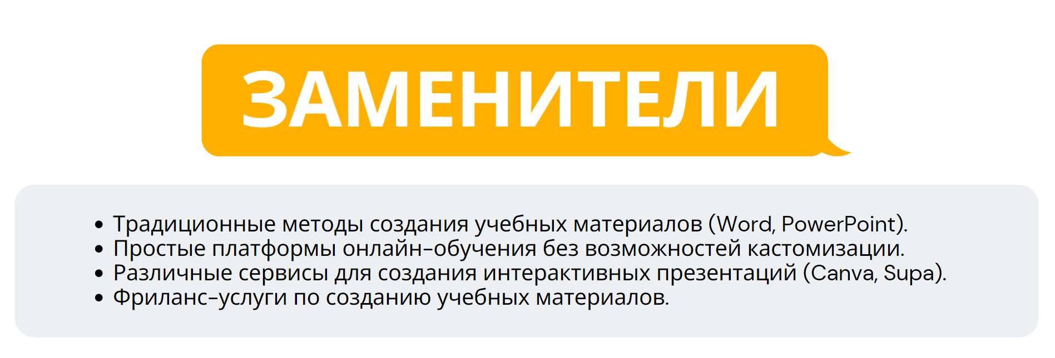

Slide 63
1. Традиционные методы создания учебных материалов (Word, PowerPoint)
Детализация:
Преимущества: Широко доступны, большинство людей знают, как их использовать, низкая стоимость или бесплатное использование, поддержка большого количества форматов.
Недостатки: Отсутствие интерактивных элементов, необходимость ручной адаптации для различных платформ и устройств, ограниченные возможности для совместной работы и управления версиями.

Slide 64
2. Простые платформы онлайн-обучения без возможностей кастомизации
Детализация:
Преимущества: Простота использования, быстрый запуск, низкая стоимость.
Недостатки: Ограниченные функциональные возможности, отсутствие гибкости в адаптации под конкретные нужды, ограниченные возможности по интерактивности и мультимедийности.

Slide 65
3. Различные программы для создания интерактивных презентаций
Детализация:
Преимущества: Позволяют создавать интерактивные и визуально привлекательные материалы, большинство из них имеют интуитивный интерфейс.
Недостатки: Могут потребовать дополнительное обучение для эффективного использования, ограниченные возможности интеграции с другими системами и платформами, часто фокусируются только на одном типе контента (например, презентации).

Slide 66
4. Фриланс-услуги по созданию учебных материалов
Детализация:
Преимущества: Доступ к профессиональным специалистам, возможность получения уникальных и качественных материалов, экономия времени на создание контента.
Недостатки: Возможно высокая стоимость услуг, необходимость постоянного контроля за процессом и качеством работы, риск несоответствия результатов ожиданиям, отсутствие контроля над интеллектуальной собственностью.

Slide 67
СПАСИБО ЗА ВНИМАНИЕ!!!

